Slide 1

HOSPODÁŘSTVÍ SSSR
20., 30. léta
Autor: Lenka Mulačová
Vzdělávací oblast: Člověk a společnost
Obor: Dějepis
VY_32_INOVACE_47_HOSPODÁŘSTVÍ SSSR_20_LETA
Vytvořeno v rámci v projektu „EU peníze školám“
OP VK oblast podpory 1.4 s názvem Zlepšení podmínek pro vzdělávání na základních školách

Slide 2
Před říjnovou rev. (1917) – zaostalá agrární země, málo rozvinutý prům.
Nástup bolševiků => znárodňování prům., obchodu a bank
Hosp. rozvrat => politika NEP – dočasné povolení soukromého podnikání (část úrody státu, zbytek mohli rolníci prodat na volném trhu), velké podniky – v rukou státu, žádná změna v politice => přesto zotavení hosp.

Slide 3
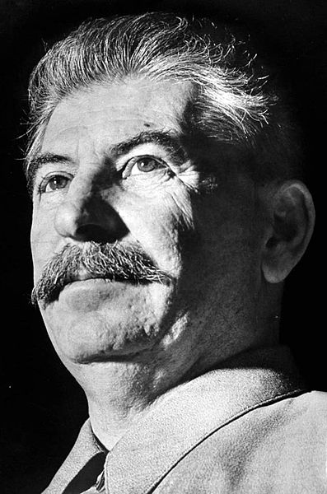
Nástup Stalina, industrializace, kolektivizace
1924 – smrt Lenina => nástup Stalina – osobní diktatura, ukončení NEPU (1928)
Hosp., kult., věda, školství řízeny státem (centrálně plánované hosp.)

Slide 4
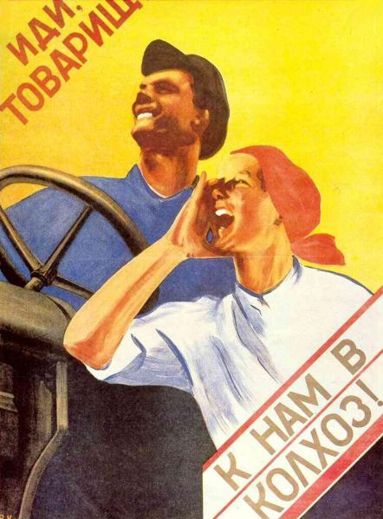
Propagandistický plakát ke vstupu do kolchozu

Slide 5
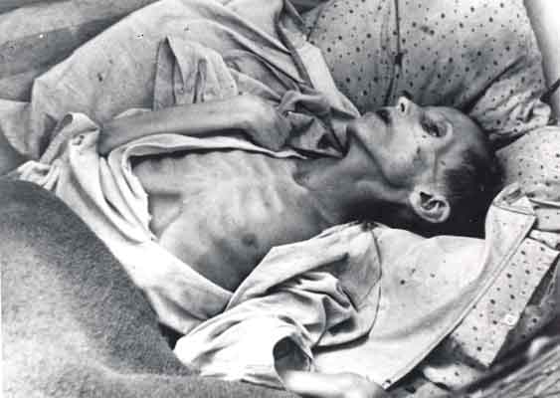
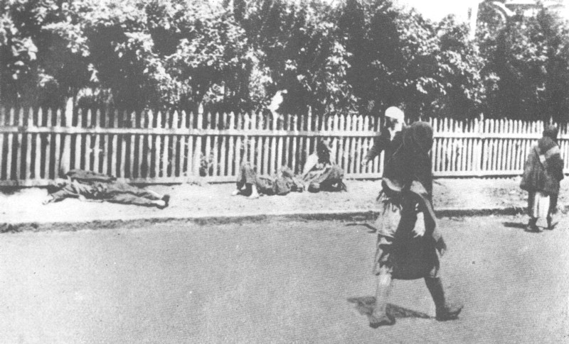
Oběti hladomoru způsobeného kolektivizací

Slide 6
INDUSTRTIALIZACE - snaha vytvořit ze SSSR prům. velmoc, budování jen těžkého prům. pro zbrojení a armádu, snížení život. úrovně obyv.,zvýšení prac. úsilí.
Zanedbávání lehkého a spotřebního prům.
KOLEKTIVIZACE
Týkala se zemědělství – vytváření zem.
družstev – násilná přeměna soukromých hosp.v kolektivní (kdo se bránil, byl pronásledován) =>vznik kolchozů (forma JZD) => obyv. - bouře, ničení svých polí => pokles zeměd. produkce => hladomor

Slide 7
30. l. – dokončena kolektivizace za použití represí ((koncentrační tábory, Sibiř)

Slide 8
ZAHRANIČNÍ POLITIKA
Po Říjnové rev. (1917) – Rus. v mezinárodní izolaci
1922 – Moskva, Berlín – zřeknutí nároků z minulosti (dluhy z 1. SV) =>pováleč. Něm.-rus. spolupráce (i vojen.)
Časem - diplom. kontakty se záp. státy, SSSR přijat do Společnosti národů
1935 – Fr. a ČSR – pocit ohrožení Německem => spojenec. sml. se SSSR (sml. neúčinná - spolupráce SSSR s N až do r. 1941)

Slide 9
Prameny. Dostupné z www:
http://cs.wikipedia.org/wiki/Soubor:Joseph_Stalin.jpg
http://cs.wikipedia.org/wiki/Soubor:442px-Kolkhozianos.jpg
http://cs.wikipedia.org/wiki/Soubor:Famine_Saratov_1922.jpg
http://cs.wikipedia.org/wiki/Soubor:GolodomorKharkiv.jpg

Slide 10
LITERATURA:
Augusta, Pavel; Honzák, František; Pečenka, Marek; Luňák, Petr. Dějiny moderní doby. I. díl. 1. vyd. Praha: SPL – PRÁCE, Úvaly : ALBRA, 2000. ISBN 80-86287-05-X. S. 24-25.
Válková, Veronika: Dějepis 9. Nejnovější dějiny. Praha: SPN, 2009. ISBN 978-80-7235-428-3. S. 22-25.

Slide 11
Anotace:
Prezentace určena pro výklad učební látky, dále použit obrazový materiál, připraven zápis pro žáky.
DUM vytvořen 20. 10. 2011 pro žáky 9. tříd.

